Slide 1
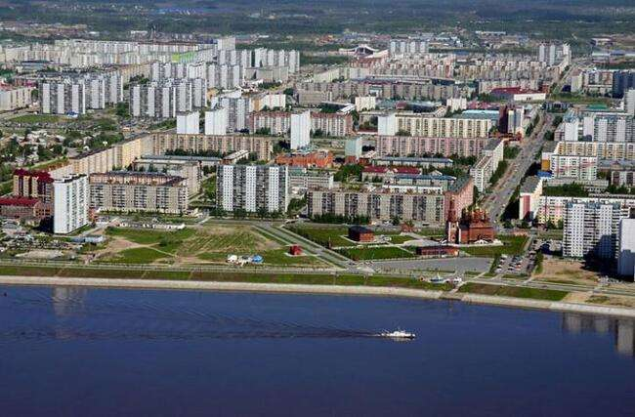
МОЙ ГОРОД Нижневартовск
Группа «Буратино»

Slide 2
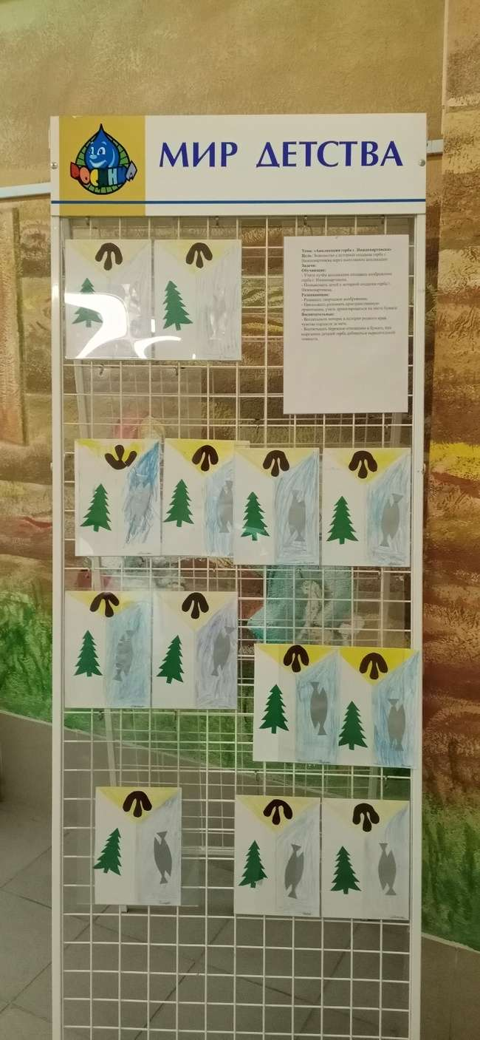
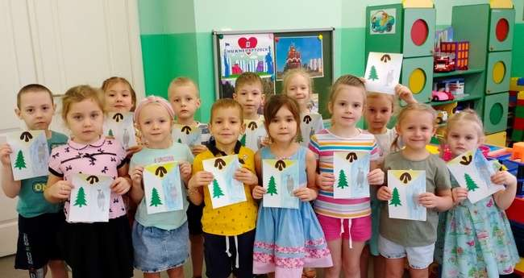

Аппликация герб г. Нижневартовска

Slide 3
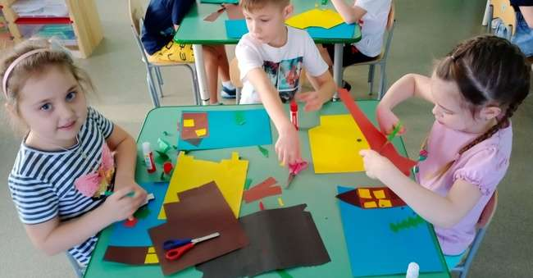
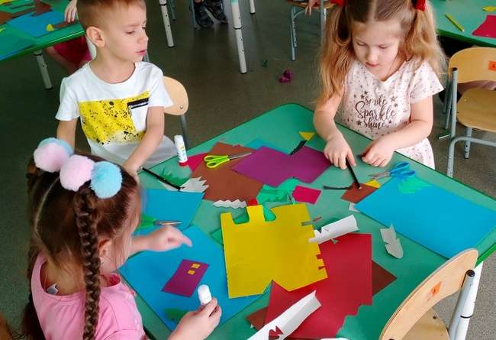
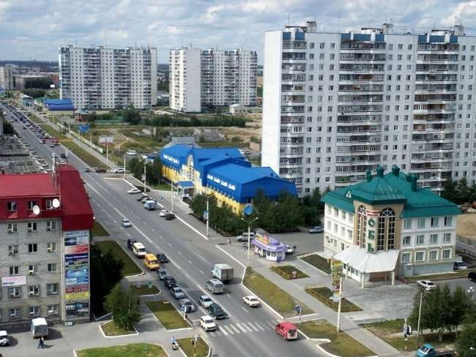
Аппликация «Мой город»

Slide 4
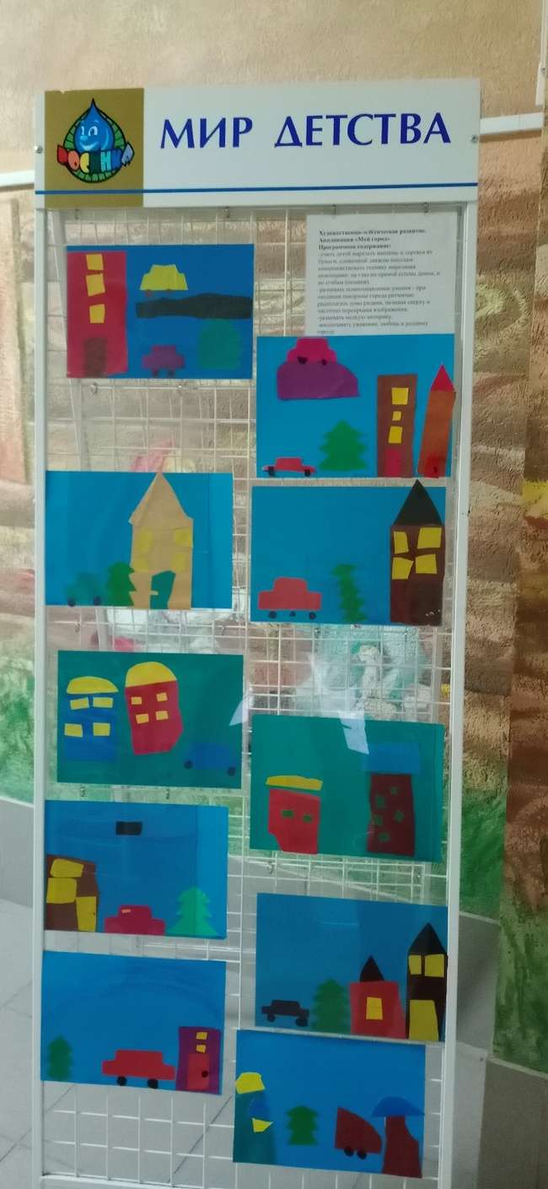
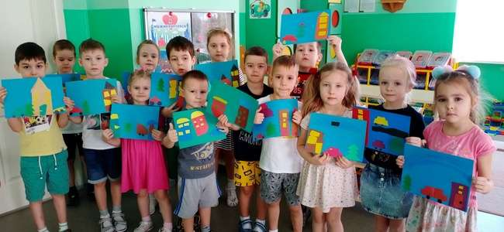
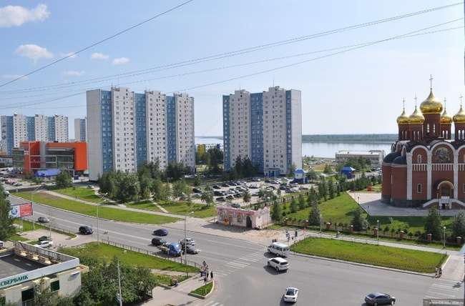

Slide 5
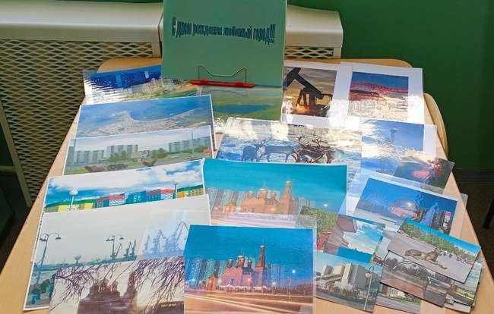
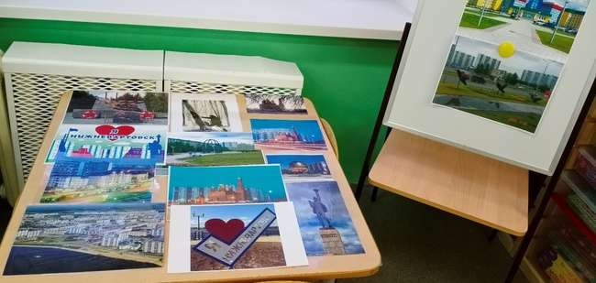
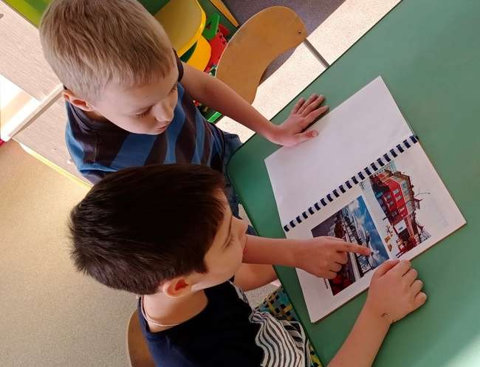
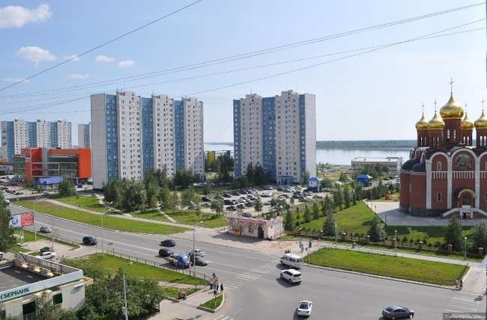
Фотовыставка

Slide 6
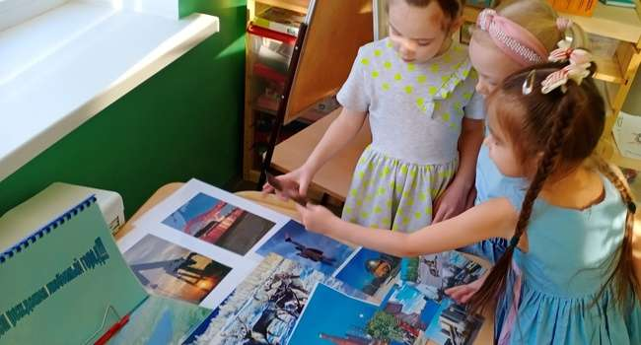
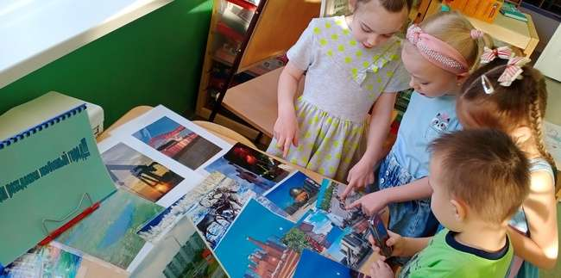
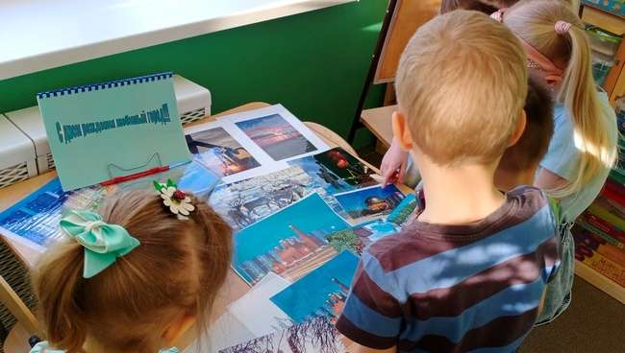
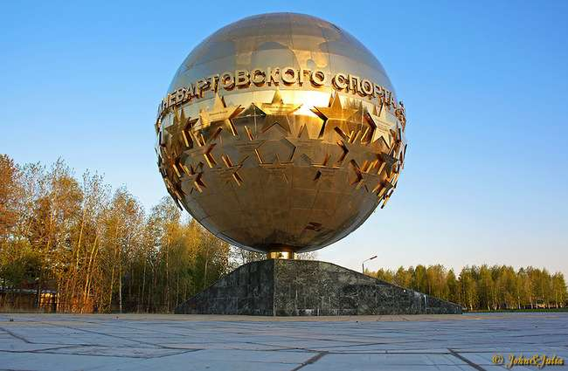
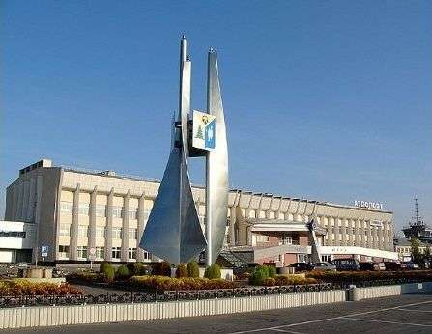

Slide 7
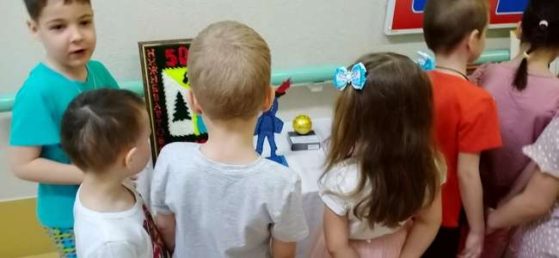
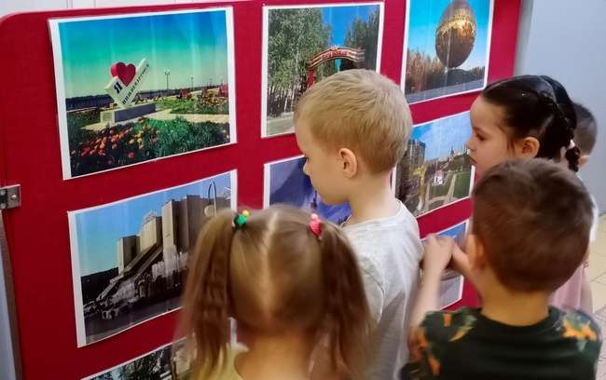
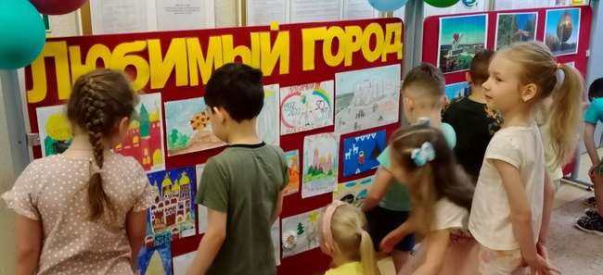


Slide 8
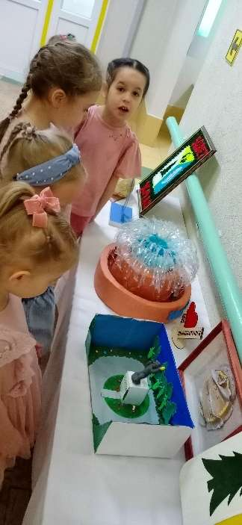
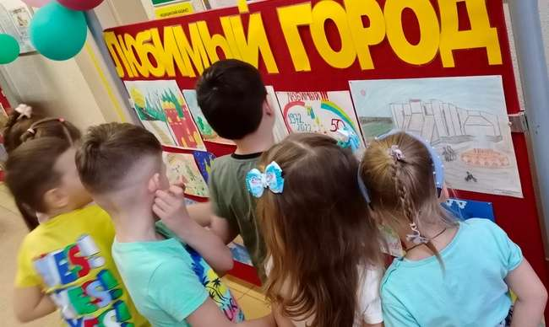
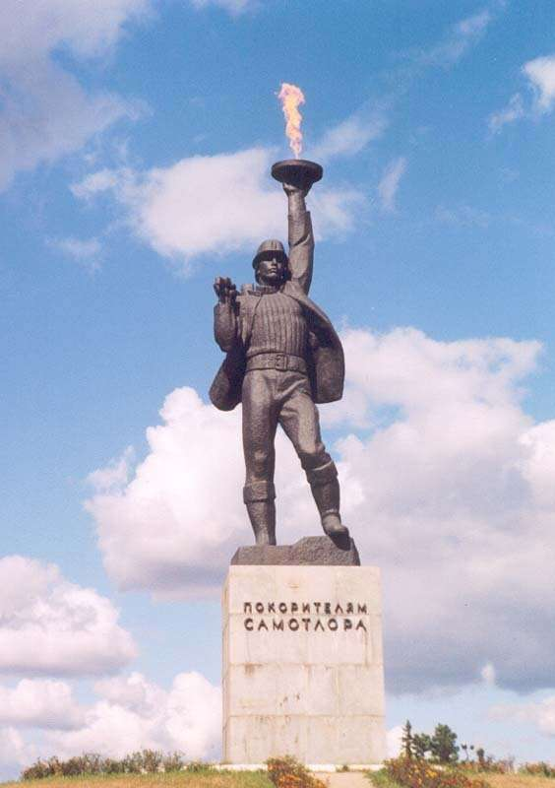

Slide 9
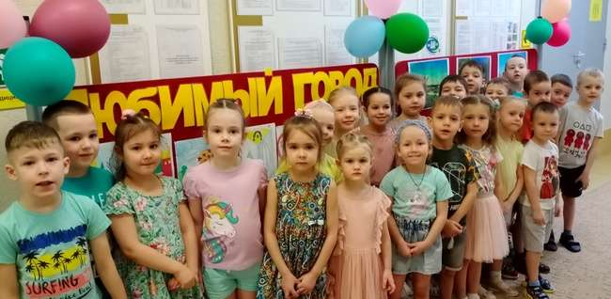

Slide 10
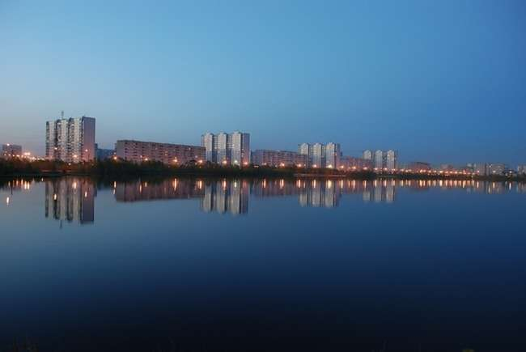
Город в пенном кипении белых ночей,
Город славной судьбы, город юности нашей.
Нижневартовск – ты мне с каждым годом родней,
Я хочу, чтоб ты был и чтоб стал ещё краше.
Добывая стране драгоценную нефть,
Мы живем здесь - и строим, и учим, и лечим,
И земли вековая суровая твердь
Покоряется гордым сердцам человечьим.
Здесь растут наши дети, и внуки растут,
Проходя по бульварам, поют наши песни.
Я хочу, чтобы знали они, что наш труд
Сотворил этот город, всех сказок чудесней.
Город в пенном кипении белых ночей,
Город славной судьбы, город юности нашей.
Нижневартовск – ты мне с каждым годом родней,
Я хочу, чтоб ты был и чтоб стал ещё краше.

